Slide 1
Печать приходных кассовых ордеров
Кирьянова Анастасия
Notes:
Использовать на очных выступлениях в компании: корпоративные часы, гильдии, летучки и проч.

Slide 2
Постановка задачи
Печать приходных кассовых ордеров.
Приходит файл Excel с контрагентами и суммами.
Подготовить файлы для печати приходных кассовых ордеров (ПКО) в формате Excel.
Дополнительно:
написаны автотесты на все публичные методы,
логика должна быть переиспользуемой.
Notes:
Оформление списка, если нужно выделить несколько акцентов с подпунктами

Slide 3
Декомпозиция задачи

Slide 4


PkoGenerator

Slide 5
Декомпозиция задачи
(первое приближение)
Обработать входные параметры:
- путь до файла Excel,
- папка для сохранения сформированных ПКО.
1
2
Прочитать файл с информацией о контрагентах и суммах.
3
Обработать информацию по каждой паре «Контрагент – Сумма».
4
По каждому контрагенту сгенерировать ПКО.
5
Файлы ПКО сохранить в указанной папке для дальнейшей печати.

Slide 6
Декомпозиция задачи
Обработать входные параметры:
- путь до файла Excel,
- папка для сохранения сформированных ПКО.
1
2
Прочитать файл с информацией о контрагентах и суммах.
Выделить объектную модель: «бухгалтерская операция»
3
Обработать информацию по каждой паре «Контрагент – Сумма».
Подготовить шаблон ПКО.
4
По каждому контрагенту сгенерировать ПКО.
В некоторых ячейках сумму заполнить прописью.
5
Файлы ПКО сохранить в указанной папке для дальнейшей печати.

Slide 7


Generator.cs
PkoGenerator.Console
FileReader.cs
inputFilePath
AccountingOperation.cs
OutputFolderPath
RusNumber.cs
OrderTemplate.xlsx

Slide 8
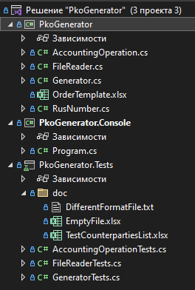
Решение «PkoGenerator»
Notes:
Оформление списка, если нужно выделить несколько акцентов с подпунктами

Slide 9
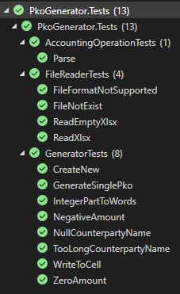
Тесты
Notes:
Оформление списка, если нужно выделить несколько акцентов с подпунктами

Slide 10

Демонстрация работы приложения
Консольное приложение PkoGeneratorConsole.exe запускается
с параметрами:
1. Путь до исходного файла с бухгалтерскими операциями,
2. Путь до папки, куда будут сгенерированы ПКО.
Например:
PkoGenerator.Console.exe C:\TemplatePkoGenerator\CounterpartiesList.xlsx C:\Results
Notes:
Картинка для «разбавления» текста

Slide 11
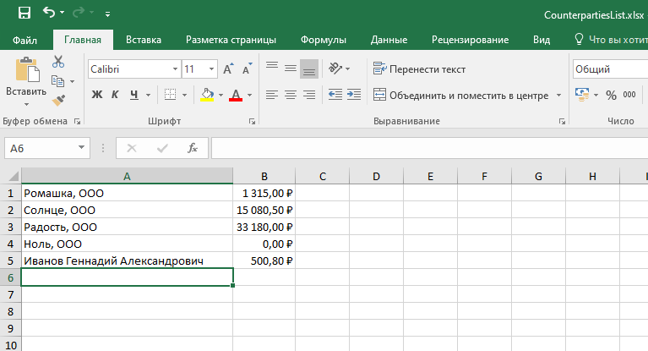
Демонстрация работы приложения
Notes:
Картинка для «разбавления» текста

Slide 12
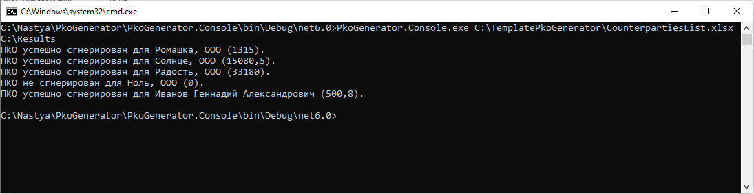
Демонстрация работы приложения
Notes:
Картинка для «разбавления» текста

Slide 13
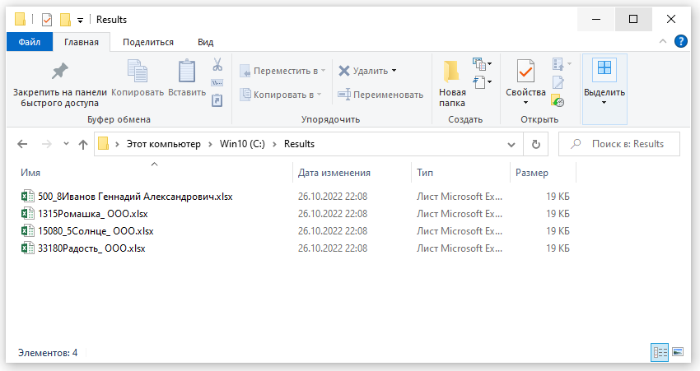
Демонстрация работы приложения
Notes:
Картинка для «разбавления» текста

Slide 14
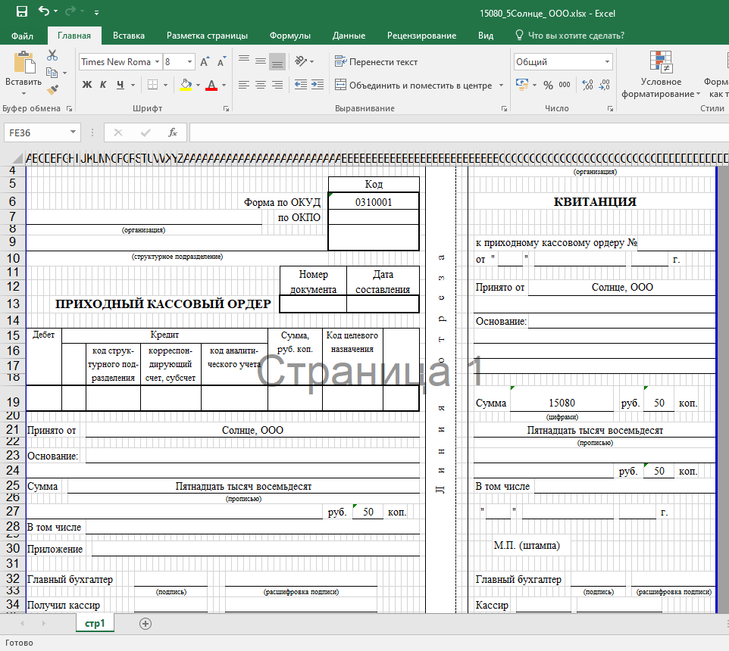
Notes:
Картинка для «разбавления» текста

Slide 15
Notes:
Картинка для «разбавления» текста

Slide 16
ВАШИ ВОПРОСЫ

